Slide 1
Targeted Adversarial Examples for Black Box Audio Systems

Slide 2
Abstract
오디오 기록에 심층 반복 네트워크를 적용함으로써 자동 음성 인식 (ASR) 시스템에서 인상적인 이득을 얻음
작은 적대적 섭동이 심층 신경망을 속여서 지정된 대상을 높은 신뢰도로 잘못 예측할 수 있음을 보여줌.
ASR 시스템에 대한 현재 작업은 모델 아키텍처와 매개 변수가 알려진 화이트 박스 공격에 초점을 맞추고 있음.
이 논문에서 우리는 적대적 생성에 대한 블랙 박스 접근 방식을 채택하여 작업을 해결하기 위해 유전 알고리즘과 기울기 추정의 접근 방식을 결합
오디오 파일 유사성은 94.6 %를 유지하면서 3000 세대 후에 89.25 %의 표적 공격 유사성을 달성하고 35 %의 표적 공격 성공률을 달성

Slide 3
I. INTRODUCTION
오디오 영역에서 애플 시리, 아마존 알렉사 등 여러 음성 감지 시스템 증가
TV 광고 등을 이용한 적대적 공격의 가능성 존재
모든 데이터가 있는 화이트 박스의 경우
  FGSM, DeepFool 방식이 효과적. 허나 대부분의 경우 화이트 박스는 불가능
블랙박스여도 원래 모델과 유사한 모델을 생성하면 화이트 박스 공격 재사용 가능
  허나 이는 공격자가 공격하는 모델에 대한 많은 지식을 요구
대신 이를 해결하기 위해 유전 알고리즘과 기울기 추정을 활용
  1) 유전 알고리즘(기울기와 상관없는) 방법으로 적절한 후보가 생성될때까지 반복
    돌연변이 및 과도한 노이즈 방지를 제한하기 위해 standard genetic algorithm 에 새로운 momentum mutaion 을 업데이트
  2) 처음 선택된 데이터를 통해 더 자세한 노이즈를 배치
  이러한 방식으로 3000 세대 이후 94.6%의 유사성을 가진 오디오가 35%의 타겟 공격에 성공
    이는 이미지 공격에 비해 낮은 성공률
    허나 수십 수백의 출력이 있는 이미지와 달리 음성 텍스트 출력은 수백만 개이므로 후자의 경우 표적 공격을 훨씬 더 어렵게 만듬
  결과적으로 공격에 약 89.25% 정도의 유사성을 제안
  유사도는 출력과 대상 사이의 거리를 계산, 사람의 실수와 ARS의 문제로 여전히 성공적인 공격으로 간주
결과 및 평가 방법에 대한 설명은 section 3 참조

Slide 4
I. INTRODUCTION
A. Problem statement
결과 확률(softmax layer) 혹은 손실 함수가 주어질때 적대적 공격이 가능
  그러나 자연스러운 환경에서 일반적으로 공개되지 않음
  일반적인 파형(음성 데이터)와 api 만 액세스
위의 제약을 고려 할때, Mozilla의 deepspeech 정보를 블랙 박스로 사용
모델 M 이 주어지고 입력 x 와 타겟(결과) t 가 있다면 간섭된 x` = x + δ, 이 존재하여 M(x`) ≠ t 를 표현.
  이때 노이즈 δ 는 최소화, 사람이 알아 차릴수 없는 것을 목표.
  또한 δ의 값은 블랙 박스 접근 방식으로 결정되어 M의 기울기에 엑세스 하지 않음

Slide 5
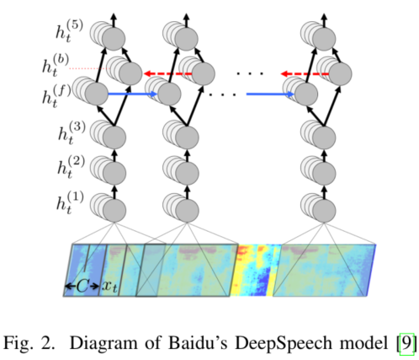
I. INTRODUCTION
B. Prior work
이미지와 비교하여 음성 처리의 경우 더 많은 전처리 필요
  가장 일반적인 Mel-Frequency Cepstrum (MFC) 변환, 입력 오디오를 시간 경과에 따른 주파수를 보여주는 스펙터 그램으로 변경
  현재의 목표 모델인 DeepSpeech 는 스펙터그램 사용
선행 연구에서 이미지와 오디오를 포함한 다양한 모델에서 일반적인 공격 방법을 개발
  이를 오디오에 적용시 MFC 변환 계층을 통해 역전파되는 과정이 문제
    즉, 적대적 스펙트럼을 만들수 있지만 적대적 오디오 생성은 불가능
    이러한 문제를 Carlini & Wagner [6]는 MFC 레이어를 통해 기울기를 전달하는 방법으로 극복
      그들은 복잡하고, 반복적인 단어 단계의 네트워크를 통해 초당 50개의 단어를 디코딩하여 Mozilla DeepSpeech 모델에 적용
      원시 입력에 대한 기울기 연결을 통해 목표 공격 정확도 100% 와 유사한 99.9%을 달성하는 등 인상적인 결과 달성
      이 공격의 성공으로 화이트 박스 공격에 새로운 방향성이 제시
  Carlini et al [7], 정해진 목표로 이해되지만 사람은 이해할수 없는 적대적 공격을 블랙 박스로 생성하는 모델 제시
    허나 오디오가 재생됨을 알수 있어 효율성 제한
  Alzantot, Balaji & Srivastava [8] ASR 시스템에 대한 표적 공격을 블랙박스로 가능함을 보임
    유전 알고리즘을 적용하여 오디오 샘플에 반복적으로 노이즈 적용하고 각 세대에서 저조한 수행자를 제거, 궁극적으로 분류 시스템을 속이며 여전히 원본과 유사한 데이터 생성
    Speech commands 분류 모델에서 실행
우리의 모델은 [8] 에서 확장되어 목표 적대적 오디오를 생성하기 위한 유전 알고리즘 및 기울기 추정 접근 방식 제안, 또한 더 복잡한 DeepSpeech 시스템 사용

Slide 6
I. INTRODUCTION
C. Background
데이터 세트
  공격에 경우 [6]을 따라 CommonVoice의 테스트 세트에서 100개의 오디오 샘플을 추출
  각각에 대해 랜덤하게 생성된 2단어를 타겟으로 적재적 예제 생성
  자세한 평가는 Section 3 참조
  데이터 세트의 각 샘플은 .wav , 이는 쉽게 numpy 변경 가능
    MFC 처리의 어려움은 쉽게 해결
Victim model
  Baidu 의 DeepSpeech 모델이며 tensorflow 구성 mozilla에서 오픈소스 공개
  전체 액세스가 가능 하나 블랙박스 취급 출력만 액세스
  DeepSpeech 는 스펙터그램을 받음
    MFC 변환 수행 후 3개의 컨볼루션 레이어, Bidirectional LSTM, FCN 으로 구성
    그다음 디코더 RNN 으로 공급되어 출력 문자 분포에 대한 logits 출력하며 초당 50자의 오디오 출력
    모델은 Fig 2 참조

Slide 7

I. INTRODUCTION
C. Background
Connectionist temporal classication
  DeepSpeech 모델은 임의의 길이 변환을 허용하도록 설계 허나, 훈련 시간 동안 출력 및 입력 시퀀스의 지정된 레이블 정렬은 없음
  따라서 원래 오디오에서 디코딩 된 단어의 위치를 알 수 없는 경우에도 손실 계산을 위해 Connectionist temporal classication loss(CTC loss) 사용
  DeepSpeech는 초당 50 프레임의 오디오에 대해 모든 프레임의 모든 문자에 대한 확률 분포를 출력
  일반 알파벳 a-z 및 공백을 출력하는 것 외에도 특수문자 ε 를 출력 가능
  그 후 CTC 디코더 C(*) 는 logits 을 다음과 같이 디코딩
    모든 프레임에 대해 최대 logits 문자를 선택
    그후 인접한 모든 중복 문자를 제거한 다음 특수문자 ε를 제거
    따라서 aabεεb 란 단어는 abb 로 디코딩
  여러 출력이 동일한 구문으로 디코딩 가능
  [6]의 표기법에 따라 모든 대상 문구 p에 대해 C (π) = p 인 경우 π를 p의 정렬.
  y는 모델의 출력 분포라고 정의. 수식(1) 로 표현
  이것은 우리의 유전 알고리즘의 각 세대에서 모집단의 샘플을 채점 할 때 사용하는 목표와 기울기를 추정하는 데 사용되는 점수

Slide 8

I. INTRODUCTION
C. Background
Greedy decoding
  기존의 반복 디코더(Recurrent Decoder) 시스템과 마찬가지로 DeepSpeech 는 일반적으로 beam width 500 으로 하여 beam search 사용.
  디코딩의 각 프레임에서 가장 가능성이 높은 π 중 500 개가 평가되어 각각 총 2,500 개에 대해 또 다른 500 개의 후보를 생성, 다음 시간 단계를 위해 500 개로 다시 정리

Slide 9
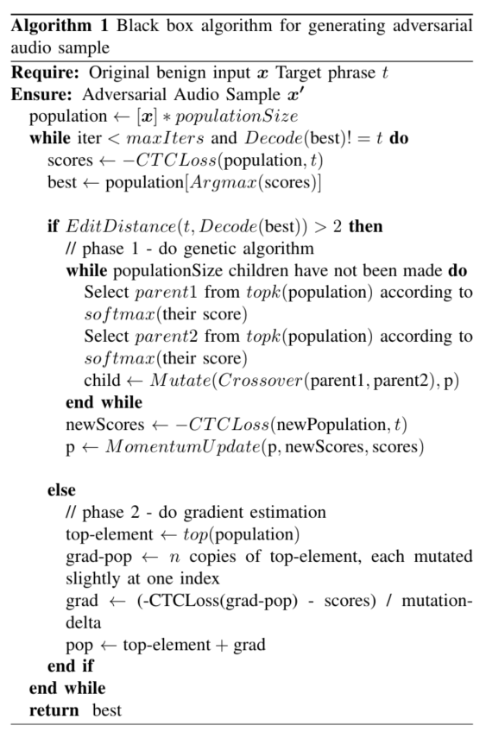
II. BLACK BOX ATTACK ALGORITHM
전체 과정은 Algorithm 1 Algorithm 1에서 제공되며 운동량 돌연변이와 결합 된 유전 알고리즘 단계와 기울기 추정 단계로 구성.

Slide 10
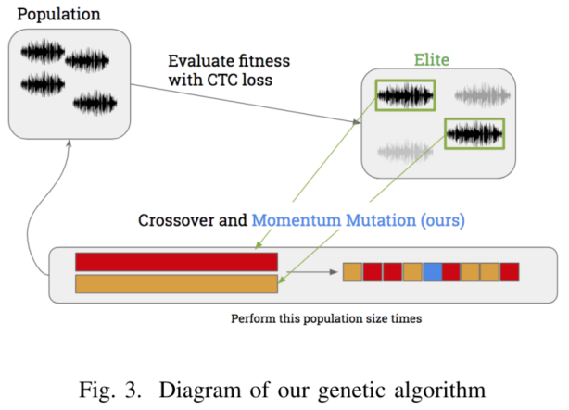
II. BLACK BOX ATTACK ALGORITHM
A. Genetic algorithm
원본 오디오 샘플을 받아 시행 착오를 거쳐 샘플에 노이즈를 추가하여 Fig 3과 같은 적대적 오디오가 원본과 유사하지만 다른 대상으로 디코딩되도록 하는 것
유전 알고리즘이 모델의 기울기와 독립적 이므로 이러한 유형에 잘 작동
[8]의 경우 하나의 단어로 구성된 오디오와 번호 구분을 진행
이 논문의 알고리즘을 CTC loss 외 다른 구문과 문장으로 작동하도록 확장하기 위해 유전자 알고리즘을 수정하고 새로운 모멘텀 돌연변이 도입
유전 알고리즘은 Crossover, Mutation [11] 의 진화적 방법을 통해 각 세대를 개선하여 작동
  반복 할 때마다 모집단의 각 샘플에 대한 점수를 계산하여 최적의 샘플 결정
    이 논문의 경우 CTC-Loss 기준
  엘리트 집단은 최적의 샘플로 구성
  그 후 엘리트 집단에서 부모를 선택하여 Crossover 진행
    Crossover 는 parent1 에서 절반, parent2 에서 나머지 절반을 이용하여 자식을 생성
    일정 확률로 돌연변이를 구성하며 샘플의 점수를 이용하여 새로운 세대 구성
  마지막으로 모멘텀 업데이트에 따라 돌연변이 확률을 업데이트하고 다음 반복으로 이동
  이전 세대의 최고 특성과 최고의 돌연변이만 남기며 인구는 계속하여 향상

Slide 11
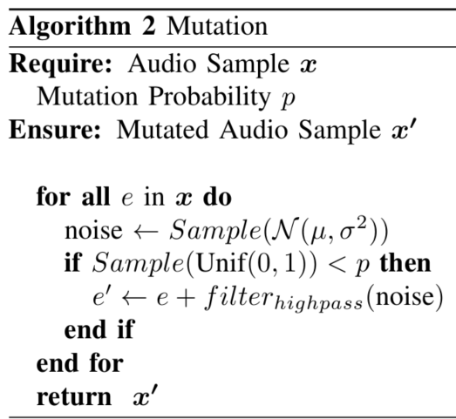
II. BLACK BOX ATTACK ALGORITHM
B. Momentum mutation
돌연변이는 유전 알고리즘의 가장 중요한 구성 요소이며 유일한 노이즈
돌연변이 단계에서 확률적으로 샘플에 노이즈를 무작위 추가
돌연변이가 없을 경우 매우 비슷한 샘플만 세대에 걸쳐서 출현
  이는 극소값을 가지는 경우가 발생

Slide 12
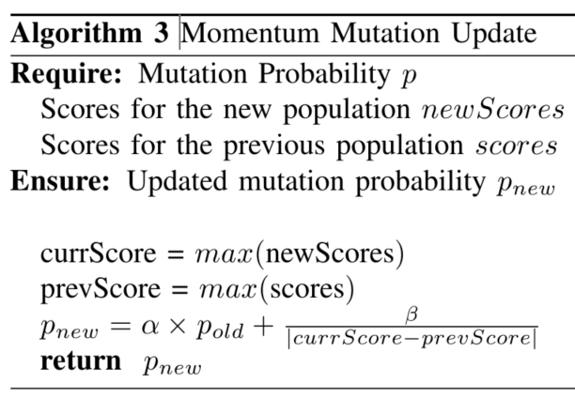
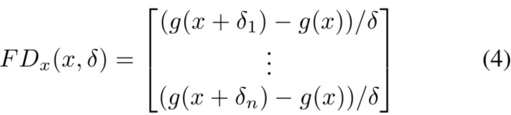
II. BLACK BOX ATTACK ALGORITHM
C. Gradient estimation

Slide 13
III. EVALUATION
A. Metrics
CommonVoice 데이터 세트의 샘플 100개에 대해 모델 실행
  각 데이터에 대해 영어에서 흔히 사용되는 두 단어 1000개에서 하나를 목표 설정
  그 다음 3000세대 동안 각 오디오 샘플 및 대상 문장에 대해 알고리즘을 실행 하나의 적대적 오디오 샘플 생성
두가지 방법으로 알고리즘 성능 평가
  적대적 오디오 샘플이 원하는 대상 문구로 디코딩되는 정확도
    Levenshtein 거리를 이용
  원본 오디오 샘플과 적대적 오디오 샘플 간의 유사성 확인
    두 오디오 샘플 간 cross correlation coefficient 를 비교

Slide 14
IV. CONCLUSION
유전 알고리즘과 기울기 추정을 결합
  처음엔 무작위 돌연변이를 생성하는 유전 알고리즘 이용
  기울기 추정을 이용하여 완벽하거나 유사한 오디오 샘플 생성
momentum mutation 과 고주파 노이즈 추가로 효율성 향상
  알고리즘 시작엔 강하게 마지막엔 약하게 하여 유전 알고리즘과 기울기 추정 강화
소음을 고주파로 제한하여 사람의 음성을 방해하지 않도록 설정
결론적으로 임의의 길이의 변환(번역, 결과)을 출력하는 심층 비선형 ASR 시스템에 대한 블랙박스 공격을 제안

